Slide 1


VODOO DOLL
VODOO DOLL
2018180005 김 명훈
2019184003 김 선아
2019184020 윤 은지
지도 교수 장 지웅

Slide 2

INDEX
1. 연구 목적
p03
5. 타 게임과 비교
p12
2. 게임 소개
6. 개인별 준비현황
p13
p04 - 09
1. 게임 개요 및 스토리
2. 주인공 소개
3. 몬스터 소개
4. 게임 흐름
5. 맵 디자인
6. 게임 조작법
3. 개발환경
7. 개발 일정
p10
p14
4. 기술적 요소와 중점 연구분야
9. 참고 문헌
p15
p11

Slide 3
1. 연구 목적
Direct3D 12및 FBX 파일을 이용한 게임 제작 능력 향상
Git을 이용한 장기간의 팀 프로젝트를 관리 및 경험
03/15

Slide 4

2. 게임 소개
- 1. 게임 개요 & 스토리
VODOO DOLL
VODOO DOLL
어둠이 깊은 밤이 찾아오면
인형의 집 속 인형들의 일상이 시작된다.
사람들이 모두 잠든 집을 누비며
함께 놀고 달빛 아래 산책을 즐기고.
인형들의 평화로운 나날들을 보내던 중,
불청객이 등장한다.
저주인형들은 자신과 같은 저주인형으로 만들기 위해
평화롭던 인형의 집을 공격하기 시작한다.
저주인형의 공격으로부터 살아남기 위해
인형들을 서로 도우며 도망치기 시작하는데
장르 : 다중 접속 어드벤처 게임 ( 전투 + 퍼즐 )
플레이 시간 : 10 – 15분
플레이 인원 : 3명
04/15

Slide 5

2. 게임 소개
- 2. 주인공 소개
“저주인형의 공격을 피해
해가 뜨기 전에 탈출해야 해!”
체력 | 100
공격 | 나뭇가지 : 10, 칼 : 20, 활 : 40
키 | 150cm
속도 | 걷기 : 3km/h = 83cm/s , 뛰기 : 9km/h = 250cm/s
애니메이션 | Idle, 걷기, 뛰기, 점프, 사망 활쏘기, 검 휘두르기, 몽둥이 내려치기 아이템 획득, 오브젝트 옮기기, 열쇠 꽂기
05/15

Slide 6




2. 게임 소개
- 3. 몬스터 소개
몬스터1
몬스터2
키 : 100cm
이동속도 : 1km/h
체력 : 100
공격속도 : 1초에 1번
데미지 : 20
애니메이션 : 4종(Idle, 이동, 공격, 사망)
키 : 200cm
이동속도 : 0.7km/h
체력 : 300
공격속도 : 2.5초에 1번
데미지 : 50
애니메이션 : 4종(Idle, 이동, 공격, 사망)
몬스터3
키 : 160cm
이동속도 : 1km/h
체력 : 150
공격속도 : 1초에 1번
데미지 : 40
애니메이션 : 4종(Idle, 이동, 공격, 사망)
보스 몬스터
키 : 400cm
이동속도 : 0.5km/h
체력 : 500
공격속도 : 3초에 1번
데미지 : 100
애니메이션 : 4종(Idle, 이동, 공격1, 공격2, 사망)
06/15

Slide 7



2. 게임 소개
- 4. 게임 흐름
게임 요약
인형의 집 침대에서 출발
등장하는 몬스터들과의 전투에서 승리
인형의 집 속 침대
인형의 집 출구
단서들을 모아 막혀 있는 장애물을 풀어 통과
제한 시간 안에 출구까지 도착해야 함
인형의 집 출구로 탈출하면 스테이지 승리
해가 뜨기 전까지 탈출하지 못할 경우 게임 오버
07/15

Slide 8
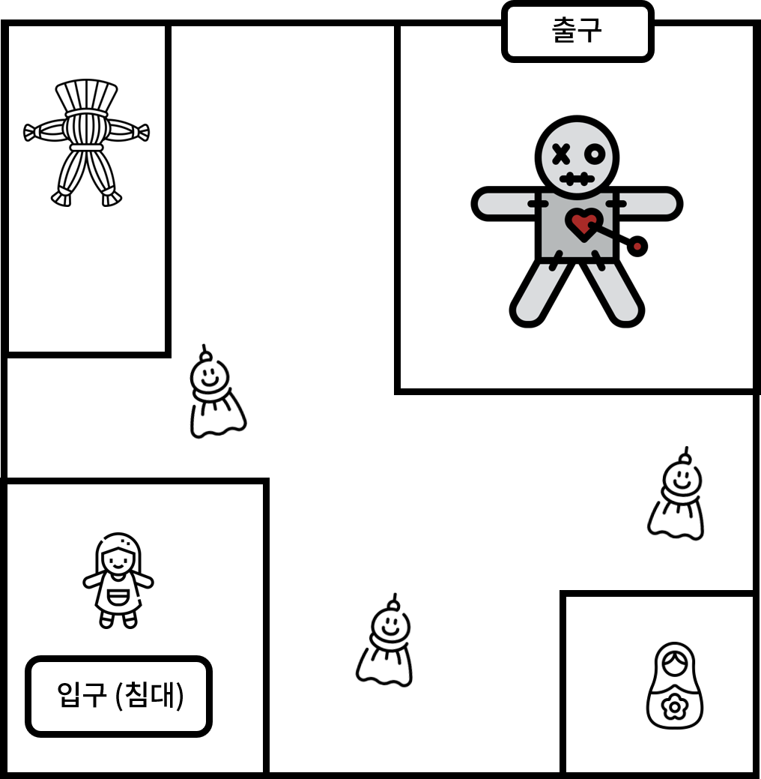
2. 게임 소개
- 5. 맵 디자인
08/15

Slide 9
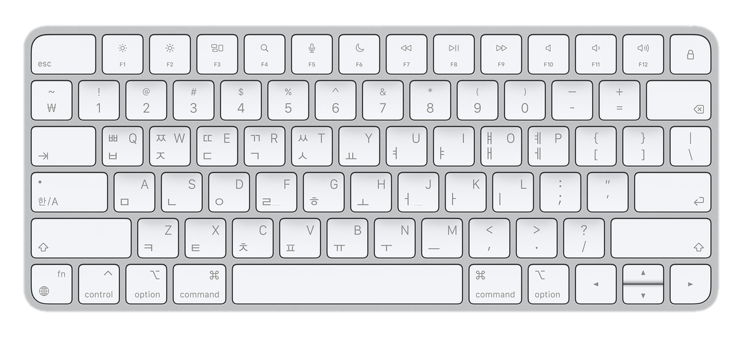

2. 게임 소개
- 6. 게임 조작법
플레이어 이동 | W, A, S, D (상, 좌, 하, 우 )
무기 변경 | 1, 2, 3 (1을 누르면 1번 무기)
점프 | Space
시선 변경 | 마우스 움직이기
아이템 들기, 놓기 | 좌클릭
09/15

Slide 10


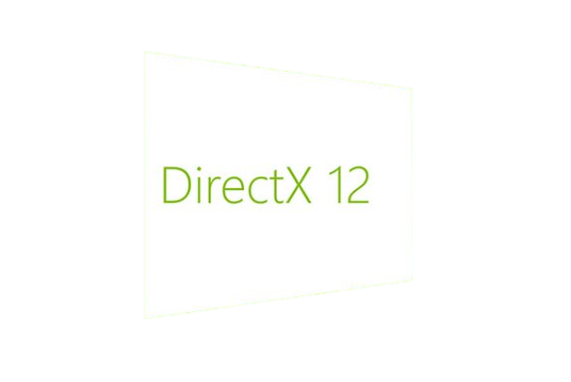

3. 개발 환경
10/15

Slide 11
4. 기술적 요소와 중점 연구 분야
클라이언트
제한된 기능의 다이내믹 라이트를 훨씬 효율적으로 렌더해서 수많은 동적 라이팅을 보여줄 수 있는 디퍼드 셰이딩
몬스터에게 잡혀 공격을 당했을 때 현실감을 높여주기 위한 모션 블러
서버
IOCP 서버
11/15

Slide 12
5. 타 게임과 비교
12/15

Slide 13
6. 개인별 준비 현황
김명훈
윤은지
김선아
C++프로그래밍
윈도우 프로그래밍
2D게임프로그래밍
STL
3D게임프로그래밍1
네트워크게임프로그래밍
게임서버프로그래밍
c프로그래밍
3D게임프로그래밍1
3D게임프로그래밍2
윈도우프로그래밍
게임기획1
3D모델링1
게임사운드
C프로그래밍
2D게임프로그래밍
3D게임프로그래밍1
3D게임프로그래밍2
게임기획2
3D모델링1
3D애니메이션1
13/15

Slide 14
7. 개발 일정
13/15

Slide 15
8. 참고 문헌
키보드 이미지 | https://www.apple.com/kr/shop/mac/accessories/mice-keyboards
Visual Studio2022 | https://visualstudio.microsoft.com/ko/
DirectX12 | https://www.pcworld.com/article/2952172/directx-12-faq-all-about-windows-10s-supercharged-graphics-tech.html
3D Max | https://www.techjockey.com/detail/autodesk-3ds-max
GitHub | https://github.com/
그 외 아이콘들 | https://www.flaticon.com/
15/15

